Slide 1
Псіхолага-педагагічныя
ўмовы фарміравання
чытацкай граматнасці малодшых школьнікаў
Выступленне педагога-псіхолага
ДУА “Уваравіцкая сярэдняя школа Буда-Кашалёўскага раёна”
Новікавай Ніны Уладзіміраўны
на пасяджэнні метадычнага аб’яднання
настаўнікаў пачатковых класаў

Slide 2
PISA
Міжнародная праграма па ацэнцы адукацыйных дасягненняў навучэнцаў, да якой Рэспубліка Беларусь далучылася ў 2018 годзе.
Маніторынг якасці адукацыі праводзіцца па 4 напрамках:
чытацкая граматнасць;
матэматычная граматнасць;
натуральна-навуковая граматнасць;
камп’ютарная граматнасць.

Slide 3
Урок для дарослых -
такая форма метадычнай работы, якая дазваляе вядучаму не толькі расказаць, але і паказаць, як працуюць сродкі, прыёмы і тэхнікі; удзельнікам даецца магчымасць паставіць сябе на месца навучэнца і адчуць на сабе, як працуе той ці іншы прыём альбо метад, а назіральнікаў вучыць бачыць і фіксіраваць факты.

Slide 4
Урок для дарослых
Ключавое пытанне: “Ці з’яўляецца крытэрыем чытацкай граматнасці хуткасць чытання малодшага школьніка?”
Мэта: фарміраванне уяўлення аб тым, што чытацкая граматнасць – неабходны навык сучаснага чалавека.
Задачы: вызначыць псіхолага-педагагічныя умовы фарміравання чытацкай граматнасці.
Мэта на мове вучня: змагу стаць больш чытацкі граматным.
НаШтоБуЗУ (на што буду звяртаць увагу) - крытэрыі дасягнення мэты:
Прачытаю тэкст і адкажу на пытанні па ім.
Складу яго вусны пераказ.
Назаву галоўных персанажаў твора, змагу “апынуцца” на іх месцы.
Змагу прайсці тэст напрыканцы ўрока.

Slide 5
Тэст PISA
правярае такія чытацкія ўменні, як:
уменне знайсці доступ да інфармацыі і выняць яе;
уменне сфарміраваць агульнае разуменне тэксту і перавесці гэту інфармацыю на мову чытача;
уменне разважаць пра змест і форму тэкставага паведамлення, ацэньваць яго.

Slide 6
Задача ЭКСПЕРТАЎ - назіранне за тым,
якія элементы (сродкі, прыёмы, тэхнікі) выкарыстаны на ўроку;
які эфект яны мелі;
ці дапамаглі яны рэалізаваць мэту ўрока;
наколькі яны былі эфектыўнымі для фарміравання чытацкай граматнасці.

Slide 7
Работа з тэкстам
Васіль Сухамлінскі
Самыя ласкавыя рукі

Slide 8
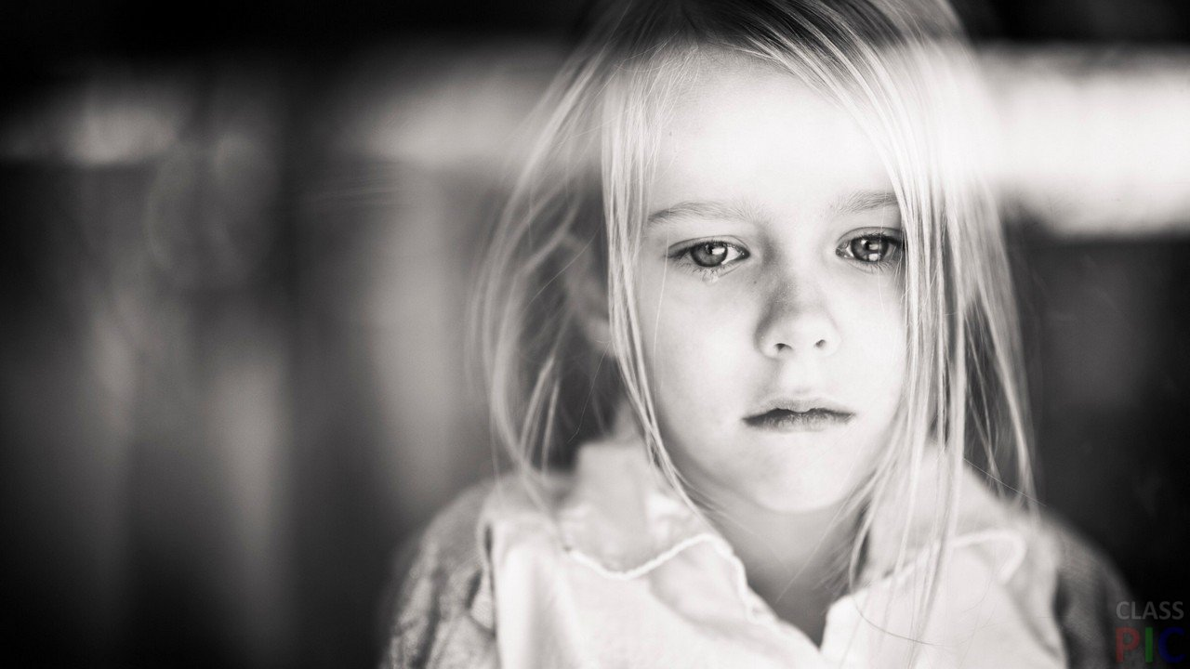
Работа з дадатковым матэрыялам

Slide 9
Работа ў парах
Скласці паведамленне,
выкарыстоўваючы пачаткі сказаў:
Сёння…
Дзяўчынка…
Аднак…
Дзякуючы…
Усё скончылася...

Slide 10
Работа з тэкстам
Словы-”ключыкі”:
каб адчуць ўсю сур’ёзнасць сітуацыі;
каб вызначыць іншыя эмацыянальныя праяўленні (напрыклад, добразычлівасць людзей і жаданне дапамагчы; любоў да самага дарагога чалавека).

Slide 11
Індывідуальная работа
Пераказ тэксту ад імя галоўнага героя:
дзяўчынка;
людзі.

Slide 12
Тэст на выхадзе. Узаемакантроль
Пытанні:
Як звалі галоўную гераіню апавядання?
Што здарылася з дзяўчынкай?
Дзе гэта адбывалася?
Хто дапамог дзяўчынцы?
Пры дапамозе чаго абвясцілі, што згубілася дзяўчынка?
Якая характарыстыка дачкой матулі дапамагла яе знайсці?

Slide 13
Актыўная работа экспертаў-назіральнікаў
Аналіз урока:
Якія элементы (сродкі, прыёмы, тэхнікі) выкарыстаны на ўроку?
Які эфект яны мелі?
Ці дапамаглі яны рэалізаваць мэту ўрока?
Наколькі яны былі эфектыўнымі для фарміравання чытацкай пісьменнасці?

Slide 14
Актыўная работа экспертаў-назіральнікаў
Аналіз урока:
Як пры дапамозе адной фразы сказаць, ШТО з’яўляецца самым каштоўным набыткам, калі малодшы школьнік “пераступае парог” сярэдняй школы, а гэта яму дае, у тым ліку, і чытацкая граматнасць?
Як мы можам адказаць на ключавое пытанне да нашага ўрока для дарослых?

Slide 15
Актыўная работа экспертаў-назіральнікаў
Аналіз урока:
Слайд 4: Урок для дарослых. Ключавое пытанне: “Ці з’яўляецца крытэрыем чытацкай граматнасці хуткасць чытання малодшага школьніка?”

Slide 16
Тэст на выхадзе:
Як называецца міжнародная праграма па ацэнцы адукацыйных дасягненняў навучэнцаў, да якой Беларусь далучылася ў 2018 годзе?
PISA
2. Чаму чытацкую граматнасць называюць метапрадметнай кампетэнцыяй?
Яна закранае практычна ўсе вучэбныя прадметы.
3. Што значыць быць чытацкі пісьменным?
Валодаць уменнямі: 1) знаходзіць доступ да інфармацыі і вынімаць яе; 2) фарміраваць агульнае паніманне тэксту і пераводзіць інфармацыю тэксту на мову чытача; 3) разважаць пра змест і форму тэкставага паведамлення, ацэньваць яго.
4. Якія кампетэнцыі, акрамя чытацкай граматнасці, падпадаюць пад маніторынг якасці адукацыі?
Матэматычная, натуральна-навуковая і
камп’ютарная граматнасць.

Slide 17
Рэфлексія. Зваротная сувязь:
Зрабіце вывады аб тым, ці дасягнулі мы мэты ўрока для дарослых, якую мы ставілі на мове вучня (праз крытэрыі іх дасягнення - НаШтоБуЗУ), мэты пасяджэння?
Якія вашы эмацыянальныя адчуванні (што спадабалася/не спадабалася)?

Slide 18
Выкарыстаныя крыніцы інфармацыі:
Актыўная ацэнка ў дзеянні: вопыт настаўнікаў Беларусі: дапаможнік для настаўнікаў / М.І. Запрудскі, М.В. Кудзейка, Т.П. Мацкевіч і інш.; пад рэд. М.І. Запрудскага. – Мінск, 2014.
Медыяадукацыя ў школе: фарміраванне медыяграматнасці вучняў: дапаможнік для настаўнікаў / М.І. Запрудскі, А.А. Палейка, А.У. Радзевіч, Т.П. Мацкевіч і інш.; пад рэд. М.І. Запрудскага. – Мінск, 2018.

Slide 19
Дзякуй за ўвагу і сумесную работу, поспехаў вам і ўсяго найлепшага ў жыцці, паважаныя калегі!

